Slide 1
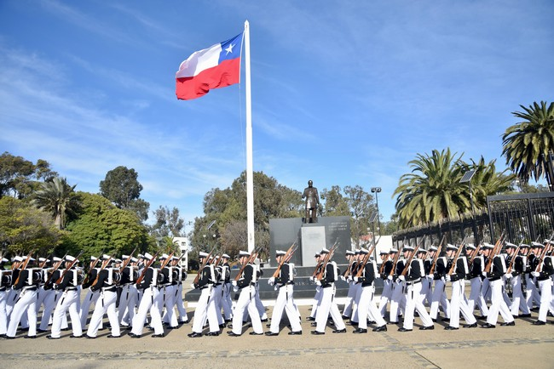

𝕐𝕠 𝕖𝕟 𝕝𝕒 𝕖𝕤𝕔𝕦𝕖𝕝𝕒 𝕟𝕒𝕧𝕒𝕝
Nombre: Alejandro Andrade
Curso: 1°Bote

Slide 2
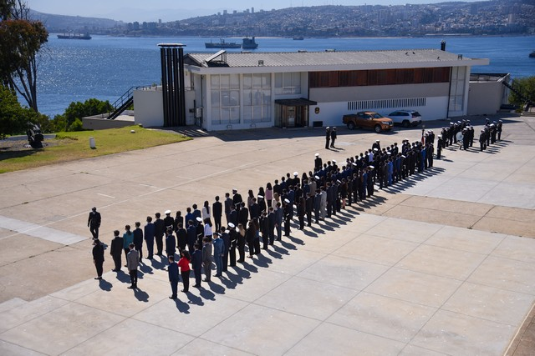
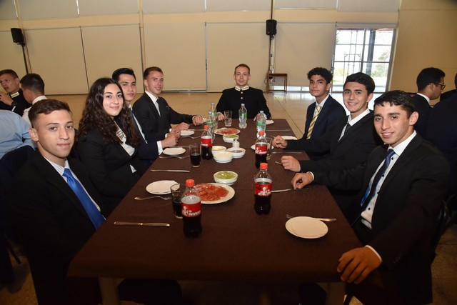
PRIMER DIA
Nuestro primer día fue emocionante, era donde comenzábamos una enorme aventura que perduraría por el resto de nuestra vida, a conocer a nuestros amigos que tendríamos para siempre.

Slide 3
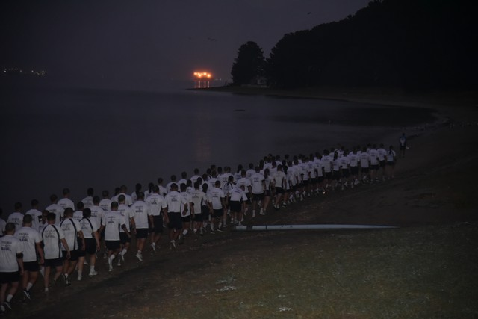
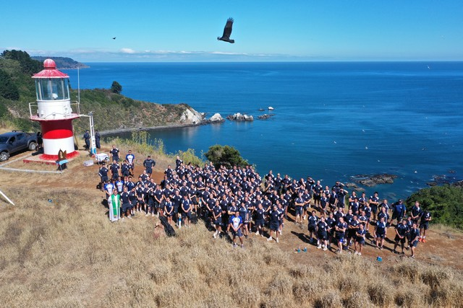
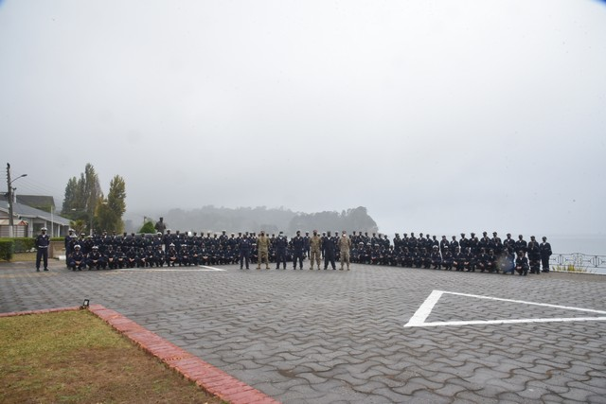
AVENTURA EN LA ISLA QUIRIQUINA
En esta temporada de reclutas tuvimos muchas experiencias nuevas como baños de mar, conocer un faro, nos acostumbramos a levantarnos temprano, etc…
Aprendimos del trabajo en equipo, de conocer a nuestros compañeros y de fortalecer la mente y el cuerpo.

Slide 4
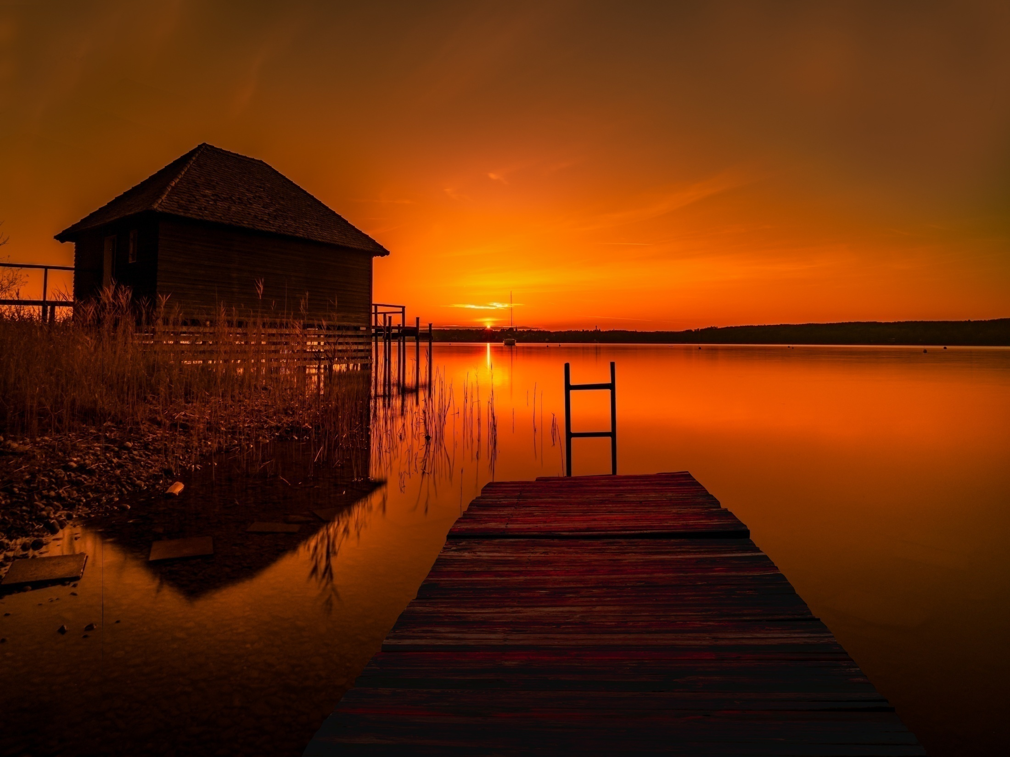
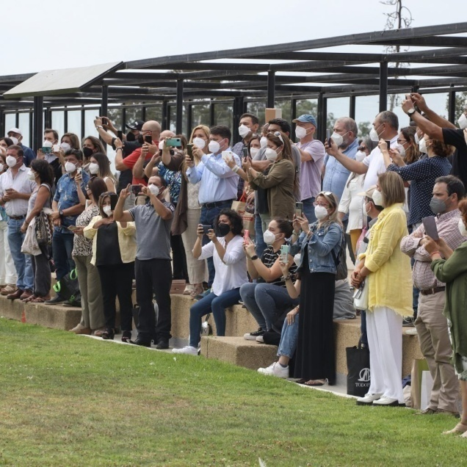
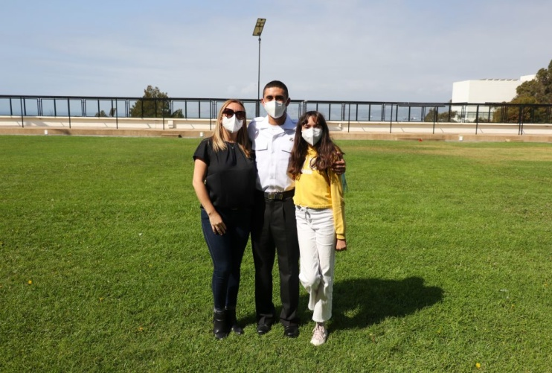
PRIMERA VISITA
Luego de estar mucho tiempo fuera de casa, finalmente pudimos ver a nuestras familias…
Fue muy emotivo y estoy seguro que todos aprendieron a valorar mucho mas a sus familias,…

Slide 5
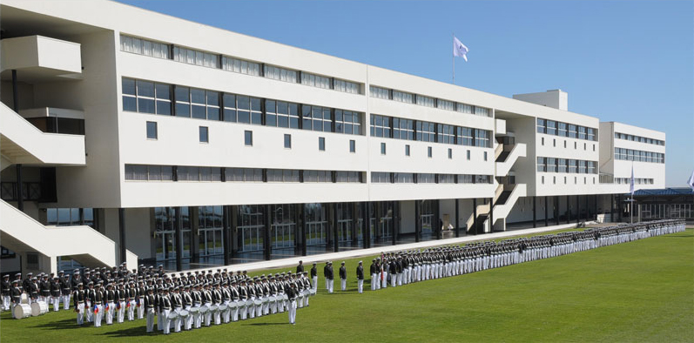
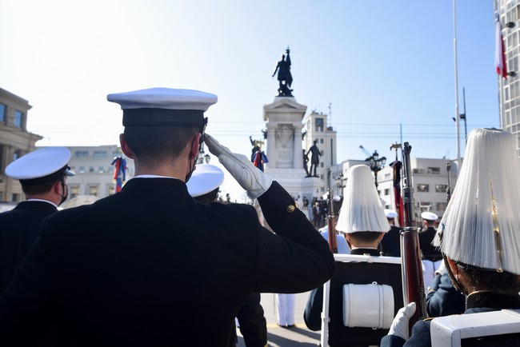
YA SOMOS CADETES!
LUEGO DE UN LARGO TIEMPO DE ENTRENAMIENTO MILITAR, FISICO Y MENTAL, YA NOS CONVERTIMOS EN CADETES NAVALES CON ORGULLO.

